Slide 1
Seminar za službena lica UOS OSRS
Bileća 2017
PRIMJENA SKALE SANKCIJA NA UTAKMICAMA I KONTROLA PONAŠANJA UČESNIKA
Siniša Ovuka
Međunarodni sudija

Slide 2
UVOD
Nedozvoljeno ponašanje i sankcije
Neophodno je dobro proučiti ova pravila kako bi se u potpunosti razumio njihov duh, skala sankcija i njihova primjena.
Važno je zapamtiti da se učesnici moraju ponašati sa poštovanjem i učtivo prema svim ostalim akterima odbojkaške utakmice uključujući i članove svoje ekipe.
Odbojkaška utakmica je sportska predstava igrača ali ne i zvaničnih lica ekipe. Sudije ne smiju da ignorišu ovu razliku.

Slide 3
Potpuno je netačno da se suđenje sastoji samo iz vođenja utakmice mehaničkom primjenom pravila igre kao osnove za sve odluke. Potrebna je velika stručnost koja se stiče kroz individualno, lično iskustvo, učestvovanjem u odbojkaškim takmičenjima u dužem vremenskom periodu. Stoga, mi ne možemo ispunjavati svoje zadatke samo traženjem grešaka, u ovom slučaju u ponašanju timova i igrača i primjenom odgovarajućih sankcija. To bi bio potpuno pogrešan način suđenja.
Naprotiv, sudija mora biti stručnjak i prijatelj, koji radi u korist igre i zajedno sa igračima.
Samo ako je neophodno sudija će donijeti negativnu odluku.

Slide 4
Nedozvoljeno ponašanje i sankcije
Manji prekršaji
- manji prekršaji pravila o ponašanju nisu predmet sankcionisanja. Dužnost prvog sudije je da spriječi ekipe da dođu do nivoa koji se sankcioniše.
Prekršaji koji se sankcionišu
- nekorektno ponašanje člana ekipe prema službenim licima, protivnicima, saigračima ili gledaocima je klasifikovano prema ozbiljnosti prekršaja, u tri kategorije:
1. NEULJUDNO PONAŠANJE : ponašanje protivno lijepim manirima, moralnim načelima.
2. NASILNIČKO PONAŠANJE : pogrdne ili uvrijedljive riječi ili gestovi, ili bilo koji postupak koji izražava omalovažavanje.
3. AGRESIJA : stvarni fizički napad ili agresivno ili prijeteće ponašanje.

Slide 5
SKALA SANKCIJA
Prema procjeni prvog sudije i u zavisnosti od ozbiljnosti prekršaja, sankcije koje će biti primjenjene i upisane u zapisnik su slijedeće: kazna, isključenje i odstranjenje.
KAZNA
Prvo neuljudno ponašanje na utakmici, od strane bilo kog člana ekipe kažnjava se poenom i servisom za protivnika
ISKLJUČENJE
Član ekipe koji je sankcionisan isključenjem ne može igrati do kraja seta i istog trenutka mora biti pravilno zamjenjen ukoliko se nalazi na terenu i mora ostati da sjedi u kaznenom prostoru bez drugih posljedica. Isključeni trener gubi pravo da interveniše u setu i mora sjediti u kaznenom prostoru.
Prvo nasilničko ponašanje od strane člana ekipe sankcioniše se isključenjem, bez drugih posljedica.
Drugo neuljudno ponašanje, na istoj utakmici, od strane istog člana ekipe sankcioniše se isključenjem, bez drugih posljedica.
ODSTRANJENJE
Član ekipe koji je sankcionisan odstranjenjem istog trenutka mora biti pravilno zamjenjen ukoliko se nalazi na terenu i mora napustiti takmičarski kontrolni prostor do kraja utakmice, bez drugih posljedica.
Prvi fizički napad , čin agresije, ili prijetnja agresijom, sankcioniše se odstranjenjem, bez drugih posljedica.
Drugo nasilničko ponašanje, na istoj utakmici, od strane istog člana ekipe, sankcioniše se odstranjenjem, bez drugih posljedica.
Treće neuljudno ponašanje na istoj utakmici, od strane istog člana ekipe, sankcioniše se odstranjenjem, bez drugih posljedica.

Slide 6
PRIMJENA SANKCIJA ZA NESPORTSKO PONAŠANJE
Sve sankcije za nesportsko ponašanje su individualne sankcije, ostaju na snazi tokom cijele utakmice i upisuju se u zapisnik.
Ponavljanje prekršaja od strane istog člana ekipe, na istoj utakmici, se progresivno sankcioniše (član ekipe dobija težu sankciju za svaki slijedeći prekršaj)
Isključenje i odstranjenje zbog nasilničkog, odnosno agresivnog ponašanja, NE ZAHTJEVA prethodnu sankciju.
Ako se neki prekršaj dogodi prije ili između setova, sankcije se primjenjuju početkom slijedećeg seta.

Slide 7
PREVENCIJA SANKCIONISANJA
Ovo MOŽE biti učinjeno kroz dva nivoa:
NIVO 1 : dodjeljivanjem usmene opomene preko kapitena u igri
NIVO 2 : dodjeljivanjem ZUTOG kartona članu ekipe. Ova opomena nije sankcija već znak da je član ekipe (samim tim i ekipa) dostigao nivo za sankcionisanje na toj utakmici.
Ova opomena nema trenutne posljedice ali se upisuje u zapisnik

Slide 8
Razlog postojanja dva nivoa sankcionisanja
Mi radimo sa ljudima, to uvijek moramo imati na umu.
Ljudi nisu mašine i mogu biti vrlo nepredvidljivi, čak i sami sebi.
Ovo važi i za nas sudije, naravno.
Navedeni nivoi nam svima služe da dobijemo još jednu šansu i da se potencijalno sankcionisanje izbjegne ukoliko je to moguće, i naravno ukoliko je to u interesu utakmice i odbojke

Slide 9
REZIME NEDOZVOLJENOG PONAŠANJA I KARTONA KOJI SE DODJELJUJU
  Opomena: nema sankcije – Nivo 1: usmena opomena
  Nivo 2: žuti karton
  Kazna: sankcija – crveni karton
  Isključenje: sankcija – žuti + crveni karton (zajedno)
  Odstranjenje: sankcija – žuti + crveni karton (odvojeno)
  Opomena je za ekipu bez obzira što se žuti karton dodjeljuje članu ekipe (to je i formalna opomena ekipi)

Slide 10
PRIMJER
Nakon što je član ekipe zbog nasilničkog/agresivnog ponašanja sankcionisan direktno isključenjem/odstranjenjem a ekipa prije toga nije dostigla nivo sankcionisanja usmenom opomenom ili žutim kartonom, prvi sudija MORA ispoštovati princip postupnosti i vratiti se na NIVO 1.

Slide 11
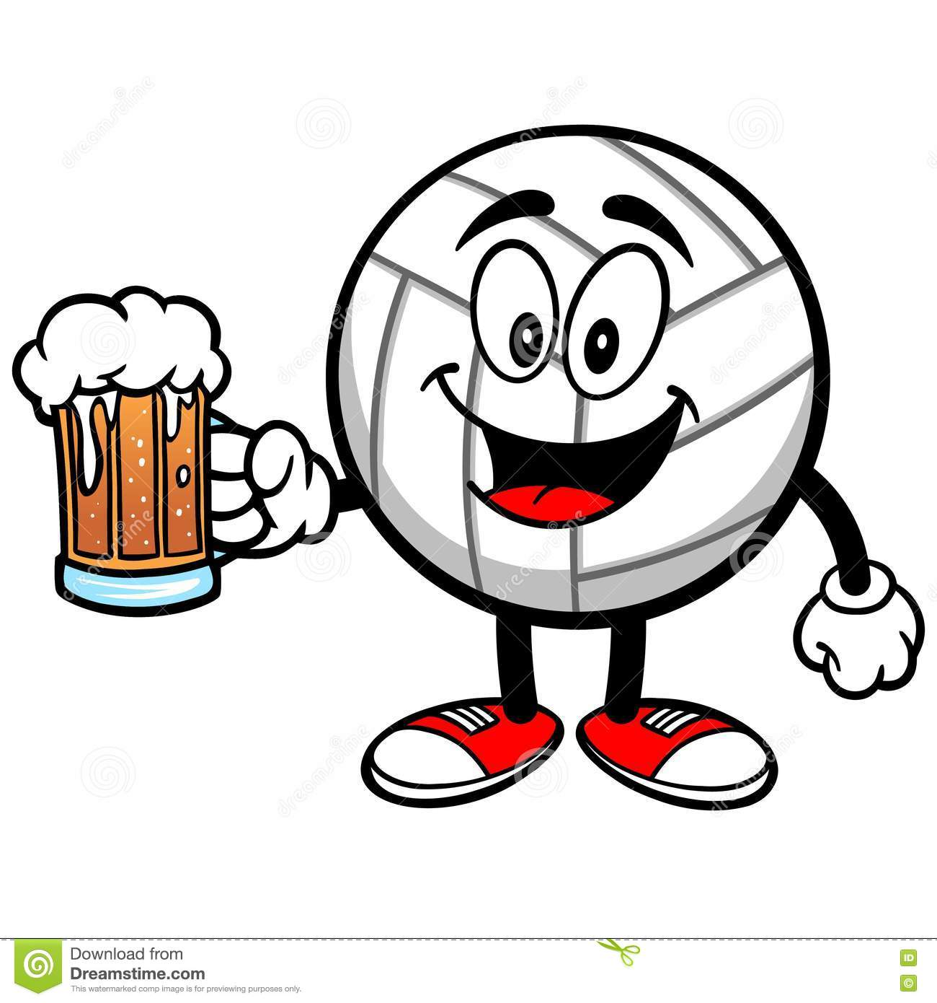
HVALA NA PAŽNJI

